Slide 1
Asistovaná reprodukce
Petra Čapková
Iva Gillová

Slide 2
Asistovaná reprodukce
je obor medicíny, který pracuje mimo tělo člověka se spermiemi, vajíčky a embryi s cílem oplodnění ženy
naprostá většina postupů asistované reprodukce je určena k léčbě či prevenci choroby – neplodnosti, jen v oblasti skladování zárodečných buněk a preimplantační genetické diagnostiky asistovaná reprodukce samotnou léčbu neplodnosti přesahuje.
léčba neplodnosti je tedy primárním cílem asistované reprodukce

Slide 3
Metody asistované reprodukce
1) Artificiální inseminace – vnesení spermií do pohlavního ústrojí ženy buďto od partnera nebo od anonymního dárce
- inseminaci lze provést do pochvy nebo na děložní hrdlo, většinou se ale z důvodu maximálního využití spermií provádí vstříknutí spermií do dělohy, před tím se spermie musí dobře vyčistit a zbavit bakterií a cizorodých látek.
2) IVF ET –( in vitro fertilizace a embryotransfer) jde tedy odběr vajíčka jeho laboratorní ošetření – kultivace se spermiemi, sledování vývoje – a přenesení vzniklého embrya do dělohy.
- IVF je nejdůležitější metodou asistované reprodukce a její klasickou indikací je neprůchodnost vejcovodů.

Slide 4
Metody asistované reprodukce
3) ICSI (intracytoplasmatic sperm injection) tedy injekce jedné spermie přímo do vajíčka.
-jde o nejúčinnější metodu léčby těch případů mužské neplodnosti, kdy nacházíme v ejakulátu výrazně až extrémně snížený počet spermií
-tuto metodu provádíme pod mikroskopem, vzhledem k tomu, že jehla musí mít průměr srovnatelný s rozměry spermie, používá se speciální skleněná kapilára vytažená do špičky se zabroušeným hrotem

Slide 5
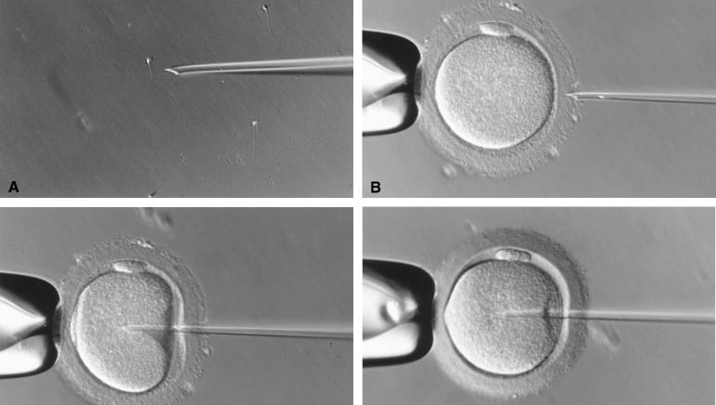
ICSI (intracytoplasmatic sperm injection)

Slide 6
Metody asistované reprodukce
4) Kryokonzervace gamet a embryí – umožní jejich dlouhodobé skladování před léčbou neplodnosti.
- provádí se zmrazením buněk na nízké teploty, většinou na – 196 °C tedy na teplotu kapalného dusíku, při této nízké teplotě lze tedy spermie a embrya uchovávat velmi dlouho, téměř neomezeně
- nesnadná je však fáze zamrazování a rozmrazování, kdy může dojít k poškození buněk, aby se tomuto předešlo, provádí se zmrazování buněk ve speciálních přístrojích s programovaným snižováním teploty, přičemž buňky jsou obklopeny roztokem s tzv. kryoteprotektivy, tedy látkami, které je chrání před škodami způsobenými mrazem

Slide 7
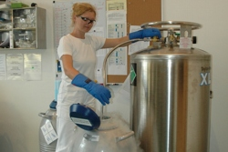
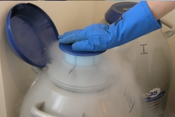
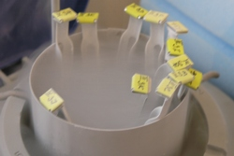
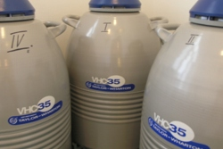

Slide 8
Metody asistované reprodukce
5) Mikromanipulace – operace na vajíčku nebo embryu pod mikroskopem, pomocí speciálních nástrojů a hydraulických převodů pohybu ruky tedy se může zavést do vajíčka jedna spermie, vyjmout jednu z buněk embrya, vložit jádro jiné buňky, naříznout nebo laserem narušit obal embrya a provádět další úkony
6) Programy darování gamet a embryí – spočívají vtom, že je možné oddělit zárodečné buňky od těla člověka (ženy i muže). Dárcem, dárkyní je podle definice osoba stojící mimo neplodný pár.

Slide 9
Vyšetření před provedením asistované reprodukce
Cílem vyšetření je určit, která metoda léčby je pro daný neplodný pár v dané situaci optimální. Při vyšetření dbáme na zásadu, že musíme vyšetřit vždy oba partnery – muže i ženu z neplodného páru.
Anamnéza
Vyšetření muže
Vyšetření ženy
Genetické vyšetření

Slide 10
Vyšetření před provedením asistované reprodukce
Vyšetření muže
a)Vyšetření spermiogramu
b) Vyšetření protilátek proti spermiím
c) postkoitální test
d) provedení IVF s cílem ověřit oplození
Vyšetření ženy
a)Ovariální rezerva
b)Protilátky proti zona pellucida
c)Syndrom neprasklého folikulu
d)Cesty spojující spermie a oocyt
e)Děložní dutina
f)Imunologické vyšetření

